Slide 1

TIẾNG VIỆT LỚP 2
BÀI ĐỌC 2: MỘT TIẾT HỌC VUI
TRƯỜNG TIỂU HỌC ĐÔNG HẢI 1
Notes:
Bài giải thiết kế bởi: HUY DUẨN – fb: Huy Duẩn – gmail: huyduan2410@gmail.com

Slide 2


Slide 3
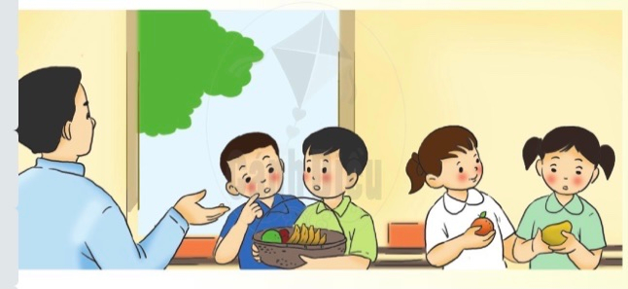

Slide 4

Thầy muốn các em quan sát những trái cây này để viết đoạn văn tả một loại trái cây mà mình yêu thích.
Bây giờ, các em hãy nếm thử trái cây và cảm nhận vị thơm ngon của chúng! Các em cho thầy biết mình thích ăn loại trái nào nhất và tại sao mình thích loại trái đó nhé!

Slide 5
Các em cho thầy biết mình thích ăn loại trái nào nhất và tại sao mình thích loại trái đó nhé!

Slide 6
Các em hãy nhớ lại những điều đã quan sát và tả loại trái cây mà mình thích nhất!

Slide 7

TIẾT 2

Slide 8
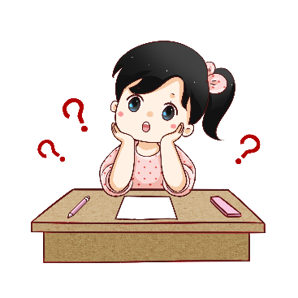


1.Thầy giáo mang giỏ trái cây đến lớp để làm gì?
Thầy giáo mang giỏ trái cây đến lớp để cho các bạn học sinh quan sát và viết đoạn văn tả một loại trái cây mà mình yêu thích.

Slide 9
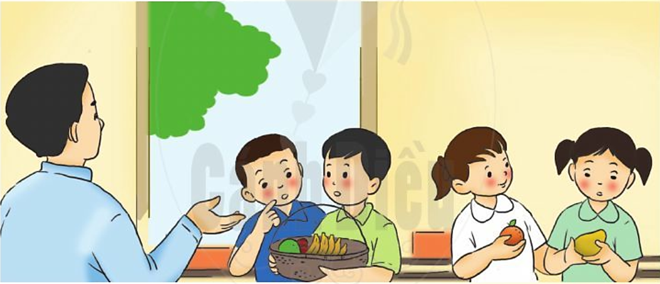
2. Các bạn học sinh đã làm gì với giỏ trái cây đó?
Các bạn học sinh chuyền tay nhau, vuốt ve, ngắm nghía và ngửi những trái táo, lê, chuối, xoài, quýt,... mà thầy đưa cho. Các bạn cùng nhau ăn trái cây rồi nói cảm nhận của mình.

Slide 10

3. Theo em, vì sao các bạn thấy tiết học rất vui.
Các bạn thấy tiết học rất vui vì các bạn được quan sát, vuốt ve và ăn trái cây để viết đoạn văn tả một loại trái cây mà mình yêu thích.

Slide 11

Luyện
tập

Slide 12
1. Tìm trong bài đọc một câu dùng để kể. Cho biết cuối câu đó có dấu câu gì?
Một câu dùng để kể: Chúng tôi chuyền tay nhau, vuốt ve, ngắm nghía và ngửi những trái táo, lê, chuối, xoài, quýt,... mà thầy đưa cho.
Cuối câu đó có dấu chấm.
2. Tìm trong bài đọc một câu dùng để nêu yêu cầu, đề nghị. Cuối câu nêu yêu cầu, đề nghị có dấu câu gì?
Một câu dùng để nêu yêu cầu, đề nghị: Bây giờ, các em hãy nếm thử trá cây và cảm nhận vị thơm ngon của chúng!
Cuối câu nêu yêu cầu, đề nghị có dấu chấm.

Slide 13

3. Câu “Tiết học vui quá!” thể hiện cảm xúc gì? Cuối câu đó có dấu câu gì?
Câu “Tiết học vui quá!” thể hiện cảm xúc vui sướng, reo lên, muốn thể hiện cho mọi người biết niềm vui đó.
Cuối câu đó có dấu chấm than.

Slide 14
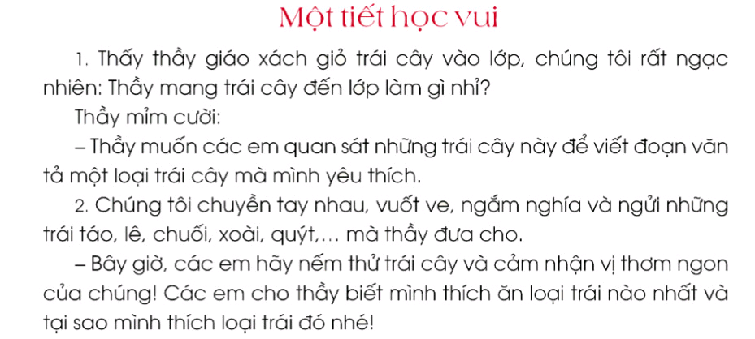
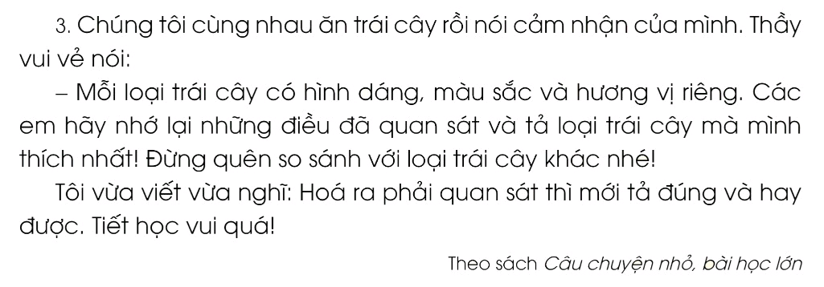

Slide 15

CỦNG CỐ - DẶN DÒ

Slide 16


THANK YOU
Tạm biệt và hẹn gặp lại

